Slide 1
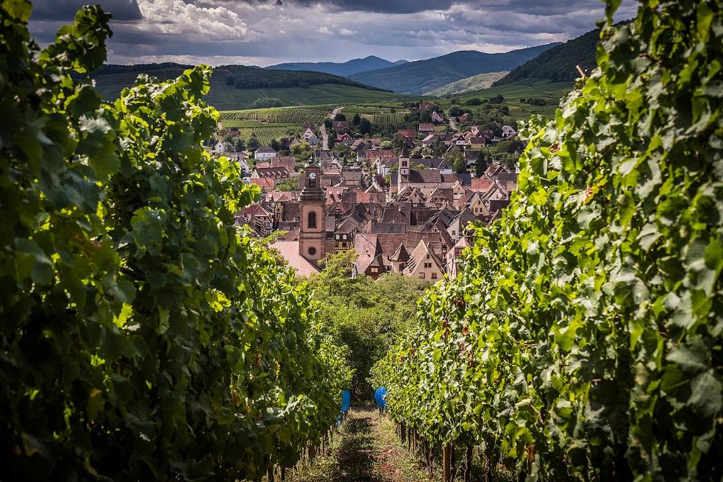
Les Communes De Schœnenbourg
Et Celui De Hunspach

Slide 2
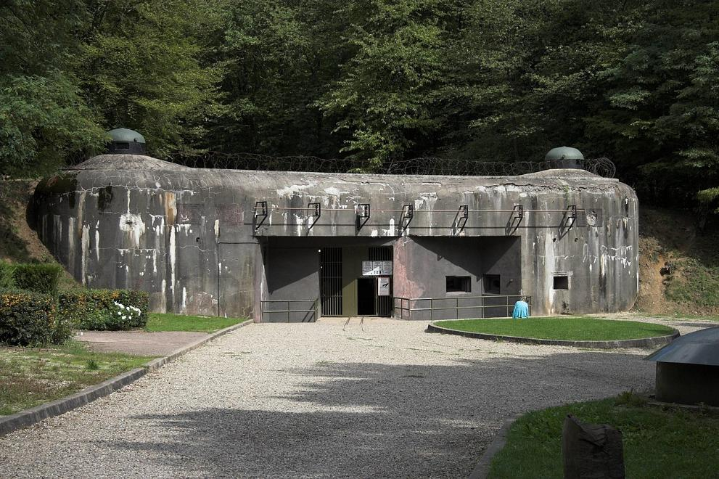
Fort Shoenenbourg(Schoenenbourg, France)

Slide 3
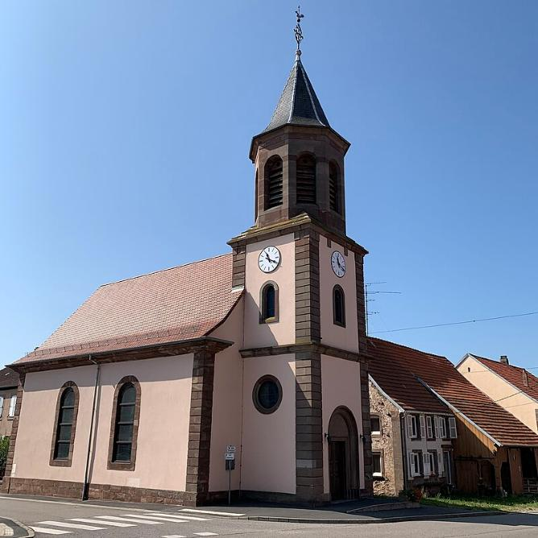
Église de Schœnbourg

Slide 4
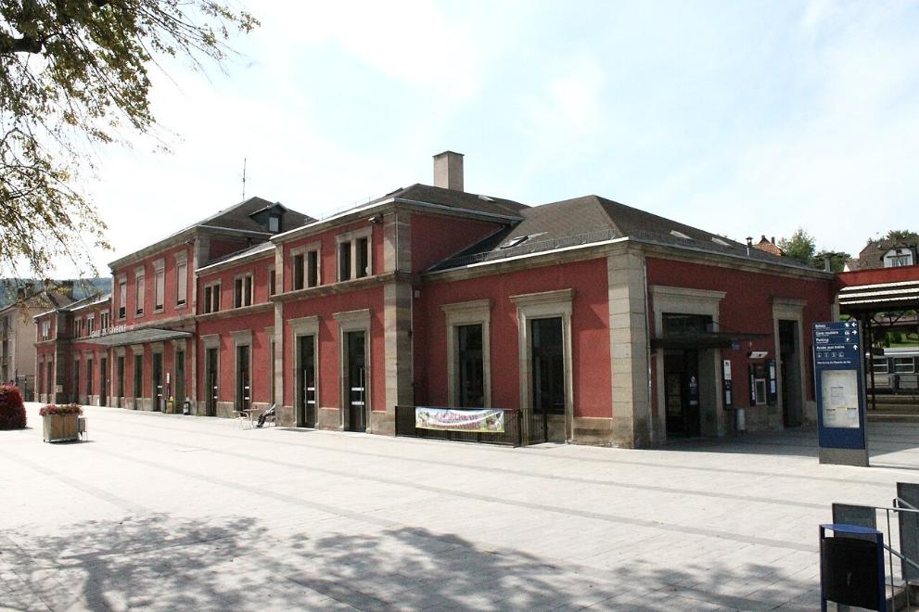
Gare de Saverne, Bas-Rhin, France.

Slide 5
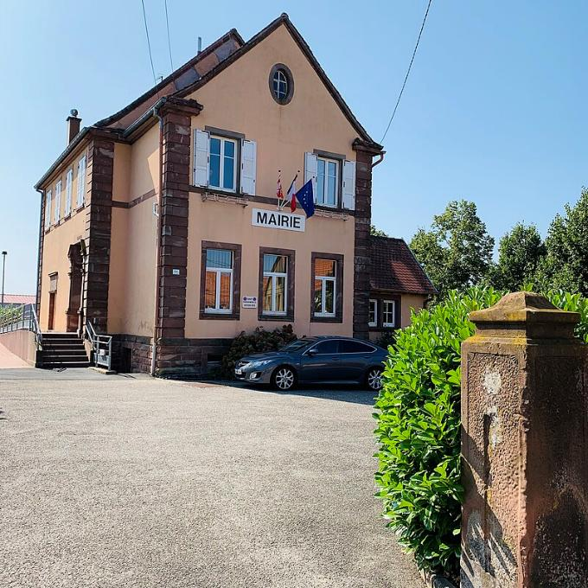
choenbourg Mairie

Slide 6
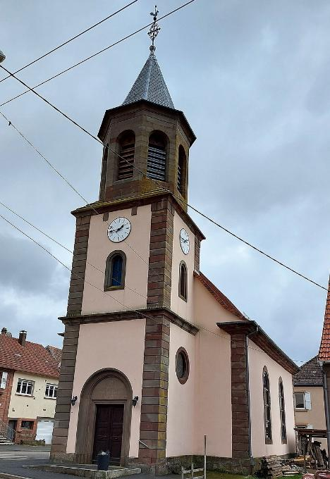
L'église luthérienne.

Slide 7
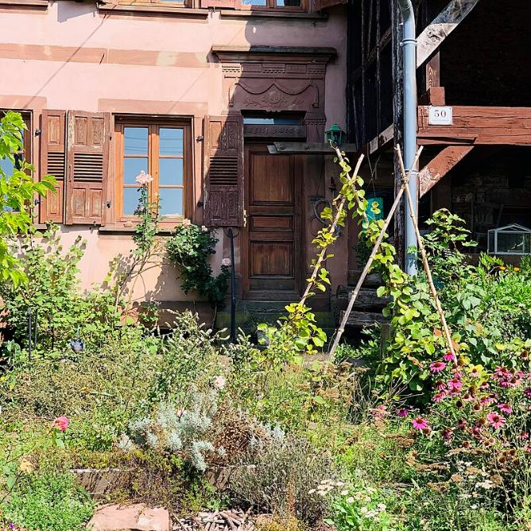
Porte d'une maison de la rue principale datée de 1840.

Slide 8
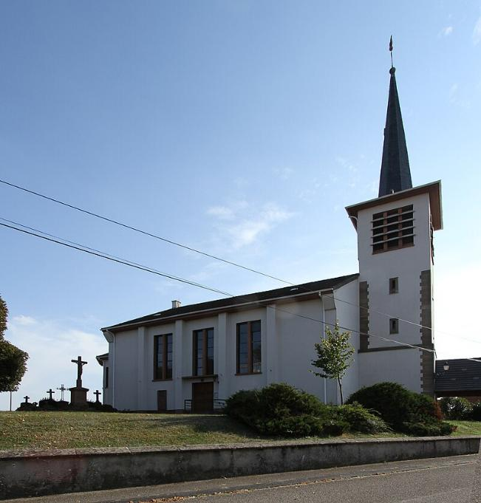
Église Sainte-Agathe.

Slide 9
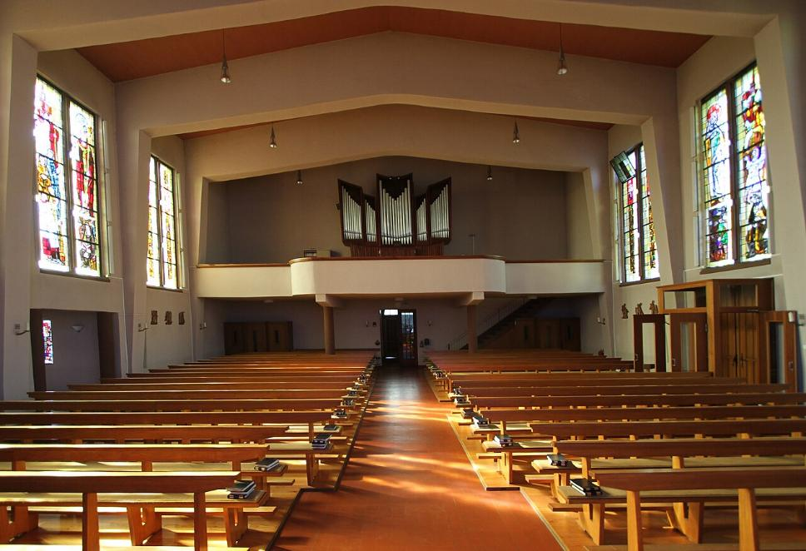
: église Sainte-Agathe de Schœnenbourg‎‎, décoration d'intérieurs.

Slide 10
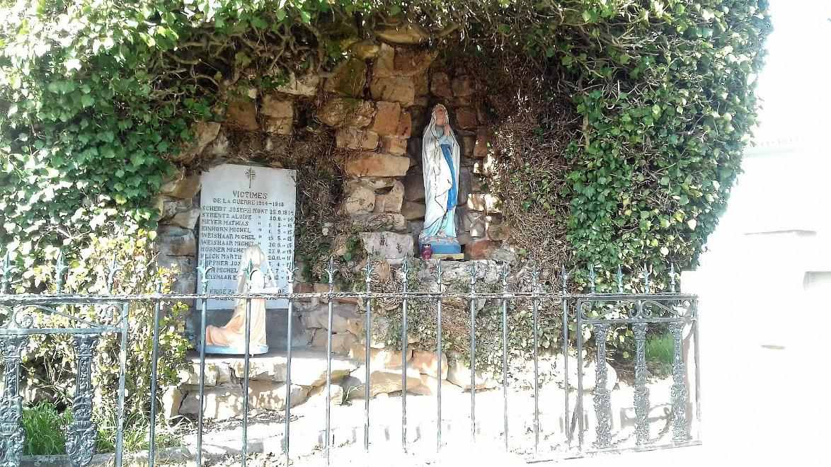
Grotte de Lourdes à Schœnenbourg

Slide 11
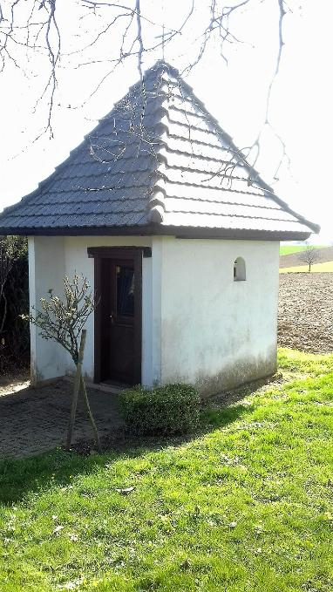
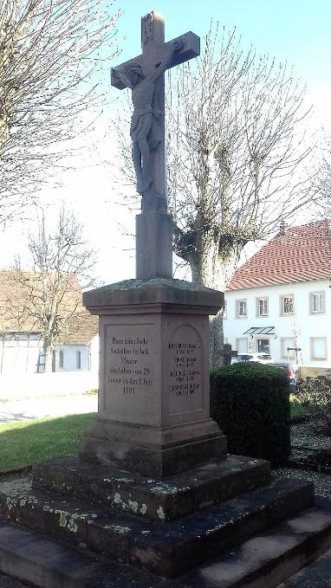
Chapelle de Schœnenbourg
Croix de cimetière.

Slide 12
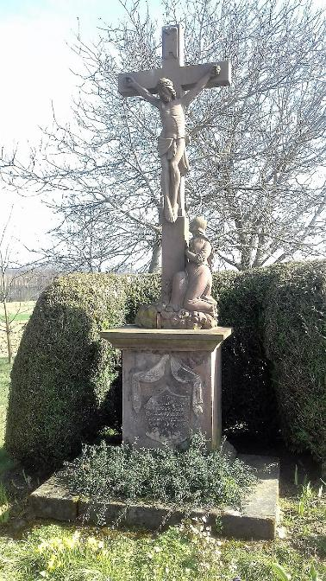
Calvaire rue de la liberté.

Slide 13
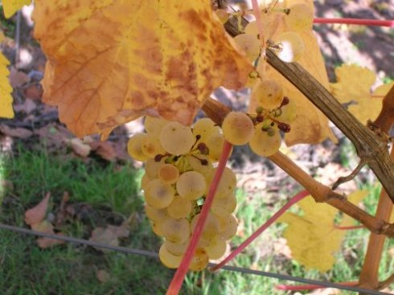
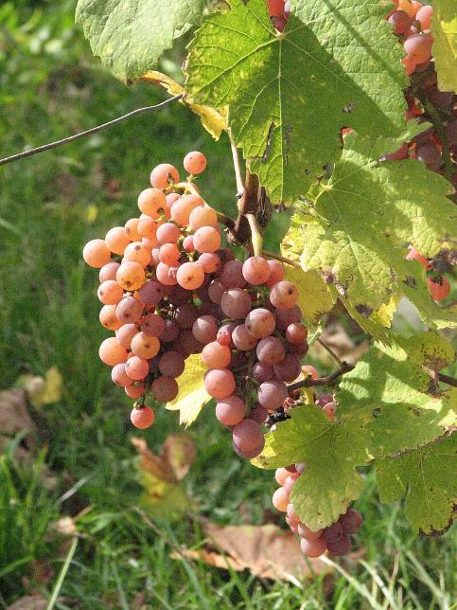
Grappes de riesling B.
Grappes de gewurztraminer Rs.

Slide 14
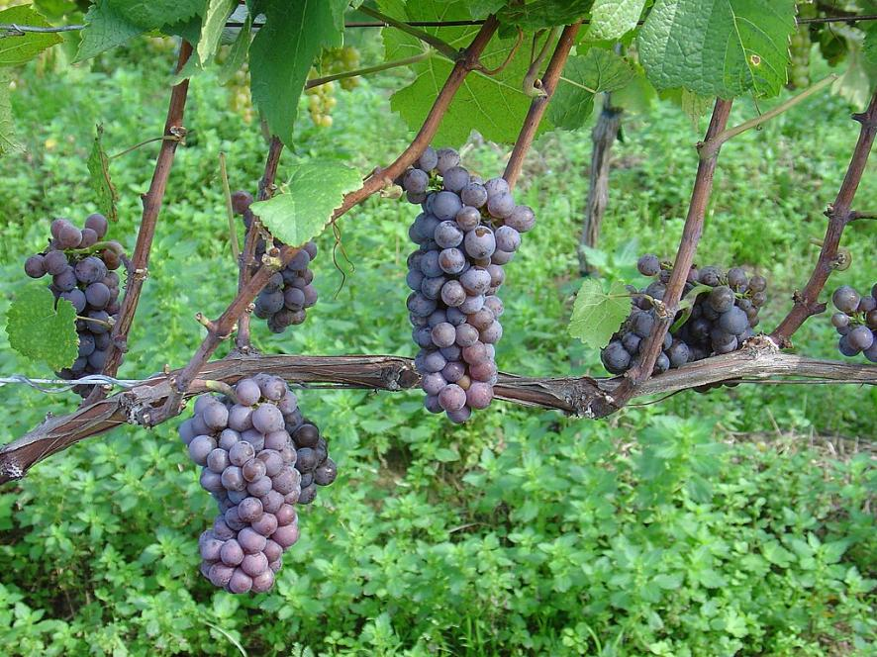
Grappes de pinot gris G.

Slide 15
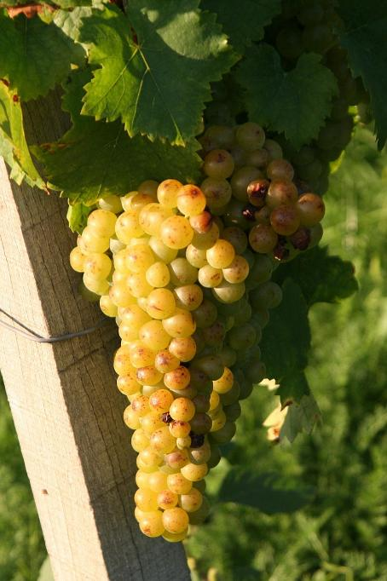
Grappes de muscat blanc à petits grains B.

Slide 16
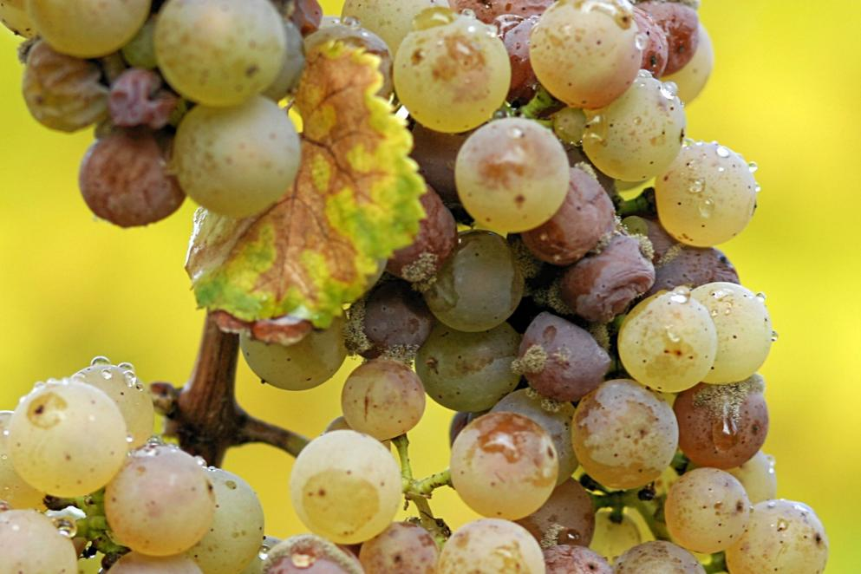
Baies de riesling B touchées par la pourriture noble.

Slide 17
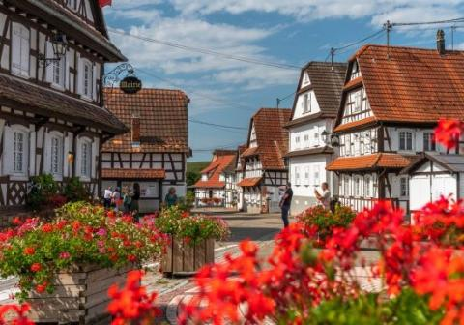
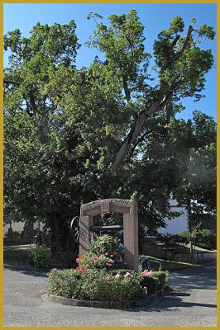
Schœnenbourg

Slide 18
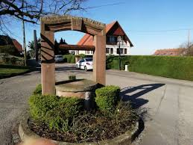
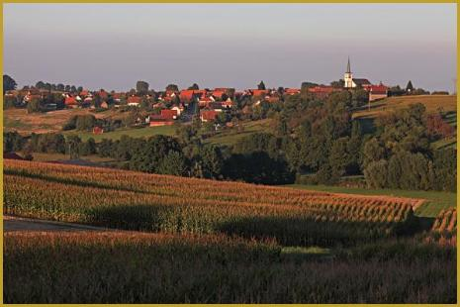

Slide 19
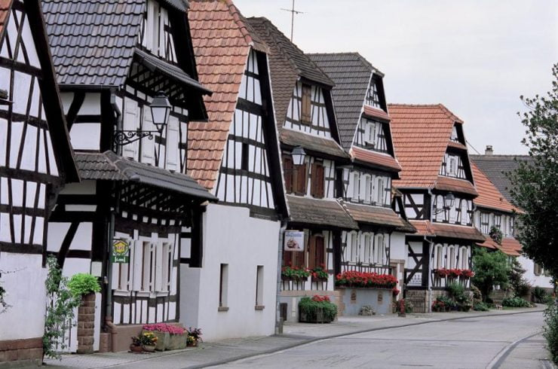
Hunspach (prononcé [unspax] ou [unʃpax]) est une commune française située dans la circonscription administrative du Bas-Rhin et, depuis le 1er janvier 2021, dans le territoire de la Collectivité européenne d'Alsace, en région Grand Est.

Slide 20
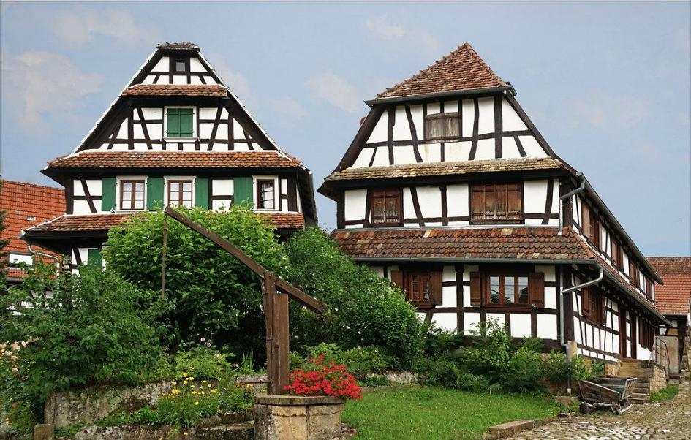
Le village préféré des Français » : Hunspach

Slide 21
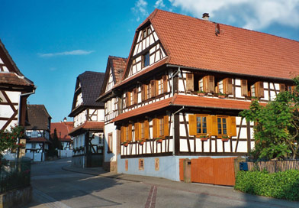
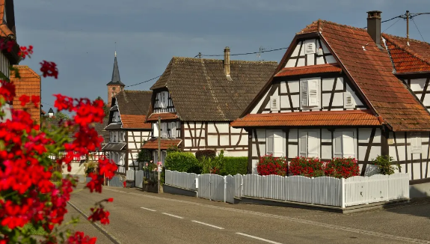
Hunspach, Village préféré des français

Slide 22
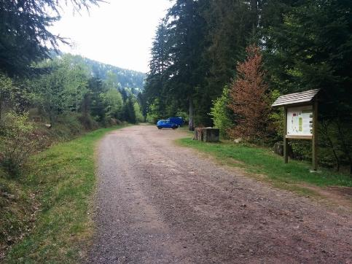
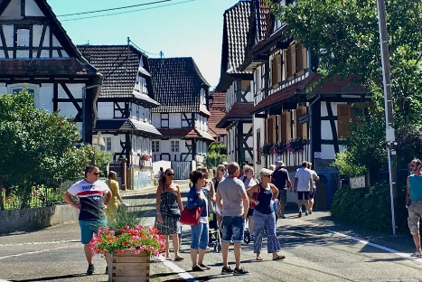
Hunspach

Slide 23
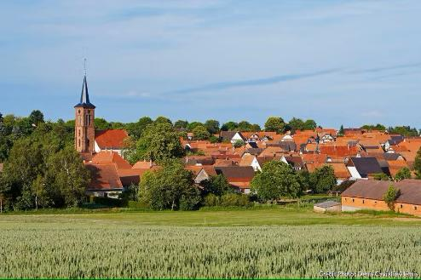
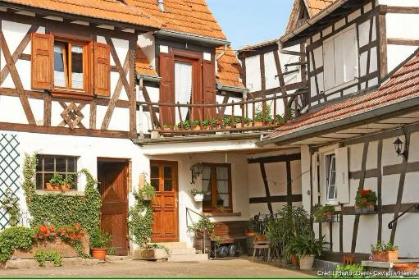
Hunspach, en Alsace,

Slide 24
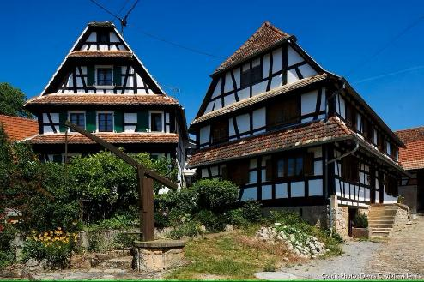
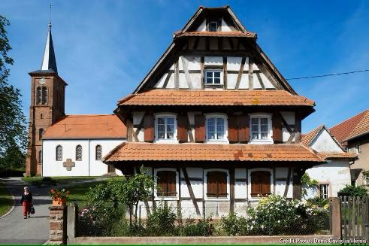

Slide 25
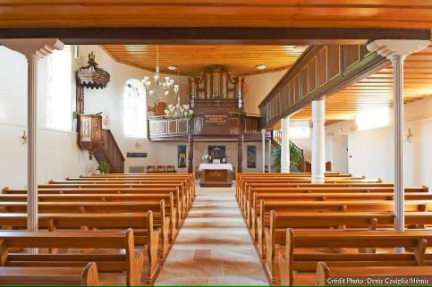
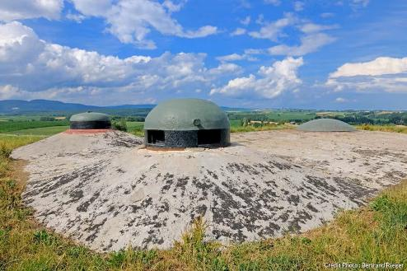

Slide 26
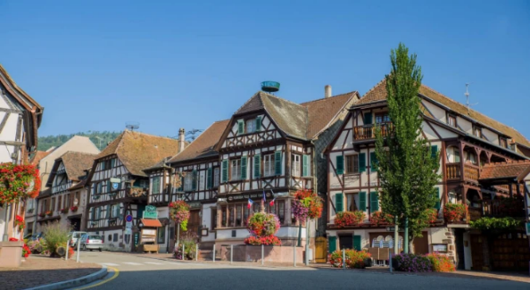
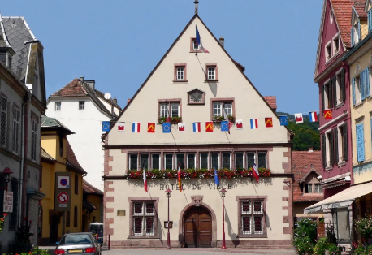

Slide 27
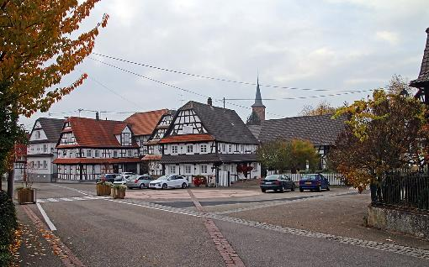
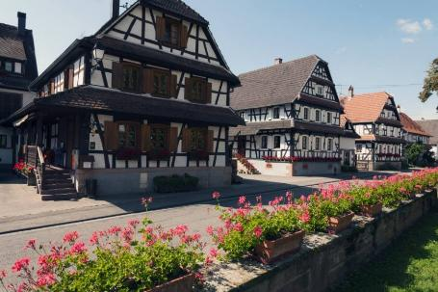

Slide 28
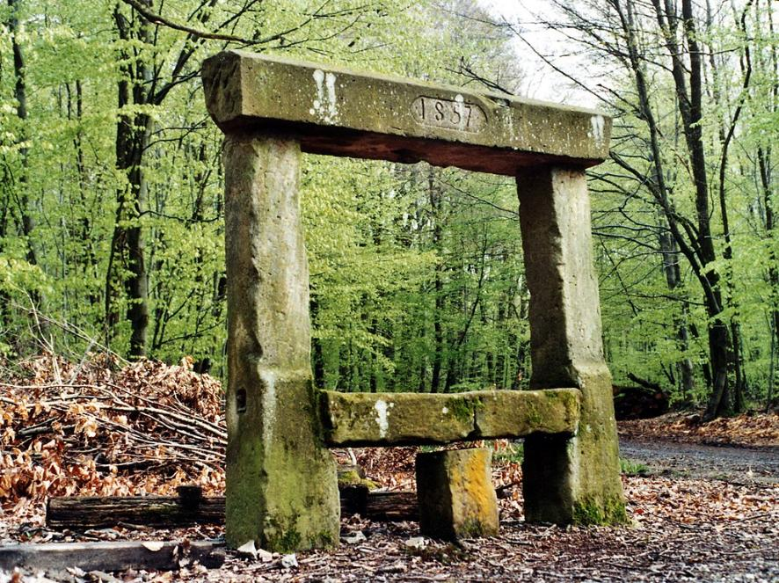
Banc reposoir millésimé 1854 dans un cartouche.

Slide 29
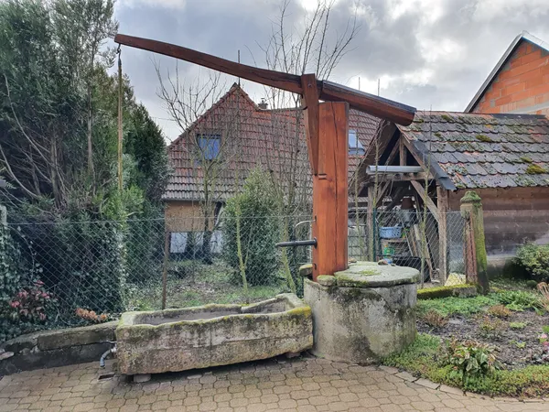
Sur La sugesttion De Jack Didier
Lorient Vous A Présenté Les Commune de Schönenberger Et Celui De Hunspach Alsace
Les Images Et Le Son Du net
Daniel

